Slide 1
MK. Komputer Grafis 1
Color
Desain Komunikasi Visual

Slide 2
Brief Latihan

Slide 3
Brief Latihan 4
Mahasiswa diminta untuk berkreasi membuat sebuah Kastil sederhana.
Bertujuan melatih penggunaan Shape Tool, Pathfinder, dan Coloring.
Boleh mencontoh dari slide setelah ini, boleh juga berkarya sendiri.
Silahkan gunakan Adobe Illustrator versi manapun tanpa terkecuali untuk mempraktek kan latihan ini.
Upload latihan ini dalam dalam bentuk Ai. dengan format nama file KELAS_NPM_NAMA_NAMA TUGAS ( INGAT PENAMAAN FILE HARUS SESUAI URUTAN TERSEBUT)
Di kumpulkan/ upload pada hari KAMIS 8 Juli 2021 pada jam sesuai jadwal perkuliahan.

Slide 4
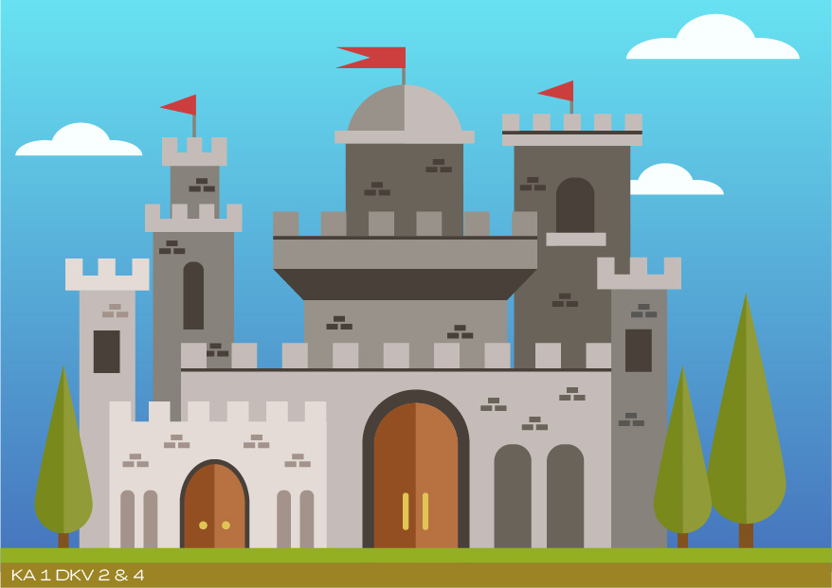
Contoh Kastil

Slide 5
Selamat Berkarya

